Slide 1
Посевная реклама ВКонтакте
Презентация услуги

Slide 2
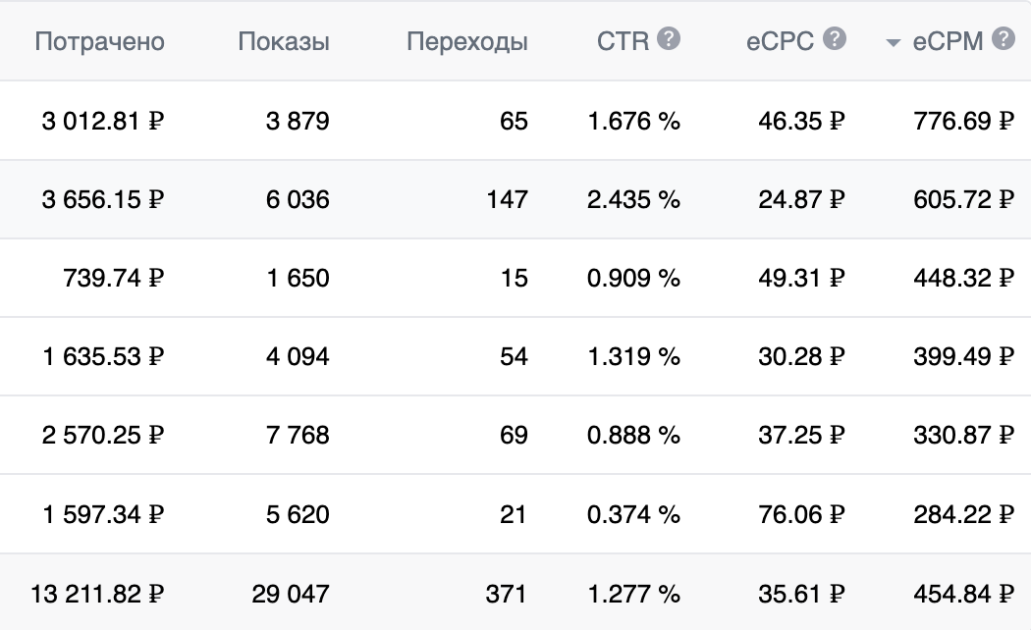
Основные минусы таргетированной рекламы
Высокий CPM (цена за 1000 показов) для РФ и столиц
Постоянная игра со ставками и настройками, ежедневный контроль
Большая конкуренция за «качественную» аудиторию после закрытия Instagram
Долгий процесс «созревания» кампании: тест форматов, креативов, связок. Процесс подготовки кампании может доходить до 3х месяцев.

Slide 3
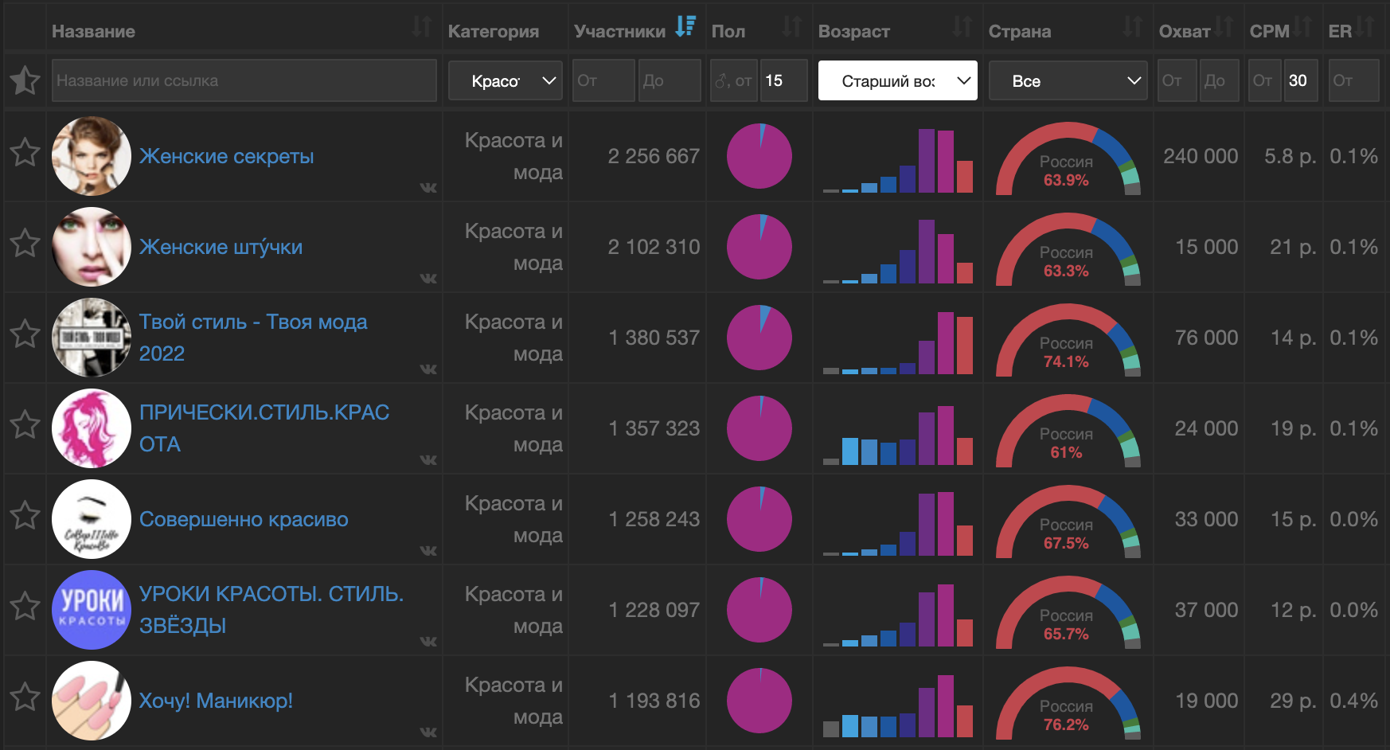
Плюсы посевов
Нет проблем со ставками. Реклама откручивается подписчикам независимо от гео, пола, возраста
Можно найти площадки с CPM ниже 30 рублей
Часть администраторов не удаляет объявления через сутки и трафик идет еще какое-то время
Есть возможность запускать в рекламу «серые» тематики, покупая рекламу напрямую

Slide 4
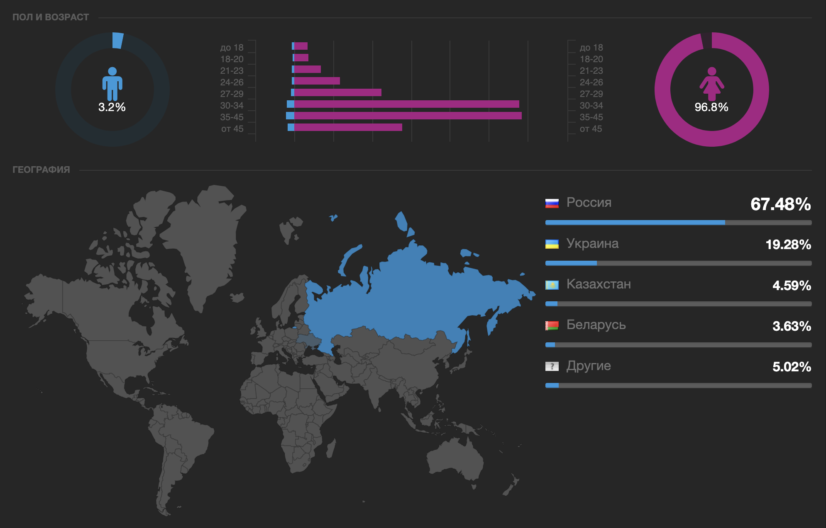
Минусы посевов
Стреляем из пушки по воробьям
Нет постов с кнопкой и призывом к действию
Невозможно продавать товары узкой направленности или узким ГЕО
Импульсные продажи
Не влияем на качество аудитории

Slide 5


Виды посевной рекламной кампании

Slide 6
Кому продавать
Бизнес, не ограниченный ГЕОлокацией
Товары и услуги широкого спроса
Тематические сообщества или паблики с полезной информацией
Инфобизнес, курсы, марафоны, обучения итд
Блогеры
Инфопродукты (ПО, игры, видеоролики, кино)

Slide 7
Цены:
Составление SMM-стратегии – 10 000 рублей (определяется рекомендуемый минимальный бюджет, рассчитываем ожидаемые показатели)
Ведение рекламной кампании – 5 000 рублей/посев (цена для сбора кейсов и расчета трудозатрат)

Slide 8
Себестоимость
1500 рублей/месяц или 9000 рублей/год
- оплата сервиса AdSpoiler для анализа аудитории сообществ перед покупкой рекламы

